Slide 1
Автоматизированная система контроля качества сварных швов для трубопроводов основанная на ИИ
Команда: Бадаев А.М., Кураев В.Ф.
Наставник: Оболенская Е.Ю.

Slide 2




Проблемы
Ручной контроль подвержен человеческим ошибкам и требует значительных временных и материальных затрат
Качество сварки трубопроводов требует высокоточного и надежного контроля. Проблемы качества приводят к дефектам и авариям, что увеличивает затраты на ремонт и увеличивает риск остановок и разливов.

Slide 3

Решение проблемы
Наш продукт позволяет автоматизировать контроль шва, обеспечивая высокую точность выявления дефектов в процессе сварки. Это минимизирует риск выпуска бракованной продукции, снижает затраты на ручной контроль и увеличивает производительность. Основные составляющие продукта:
Ультразвуковой дефектоскоп
Рентгеновский модуль
Система привода и позиционирования
Блок управления

Slide 4




Конкуренты
Siemens (в части решений для автоматизации)
YXLON
GE Inspection Technologies
Evident

Slide 5
Целевая аудитория
Нашей целевой аудиторией являются компании, активно использующие сварочные технологии для прокладки и обслуживания нефтепроводов, которые могут извлечь выгоду от повышения надежности и безопасности трубопроводов
Газпром;
Лукойл;
Роснефть;
Транснефть;
Сургутнефтегаз.

Slide 6

Преимущества
Повышенная точность
Адаптивность
Глубокий анализ данных
Интерактивная отчетность
Экономия времени и средств
Мгновенное реагирование

Slide 7
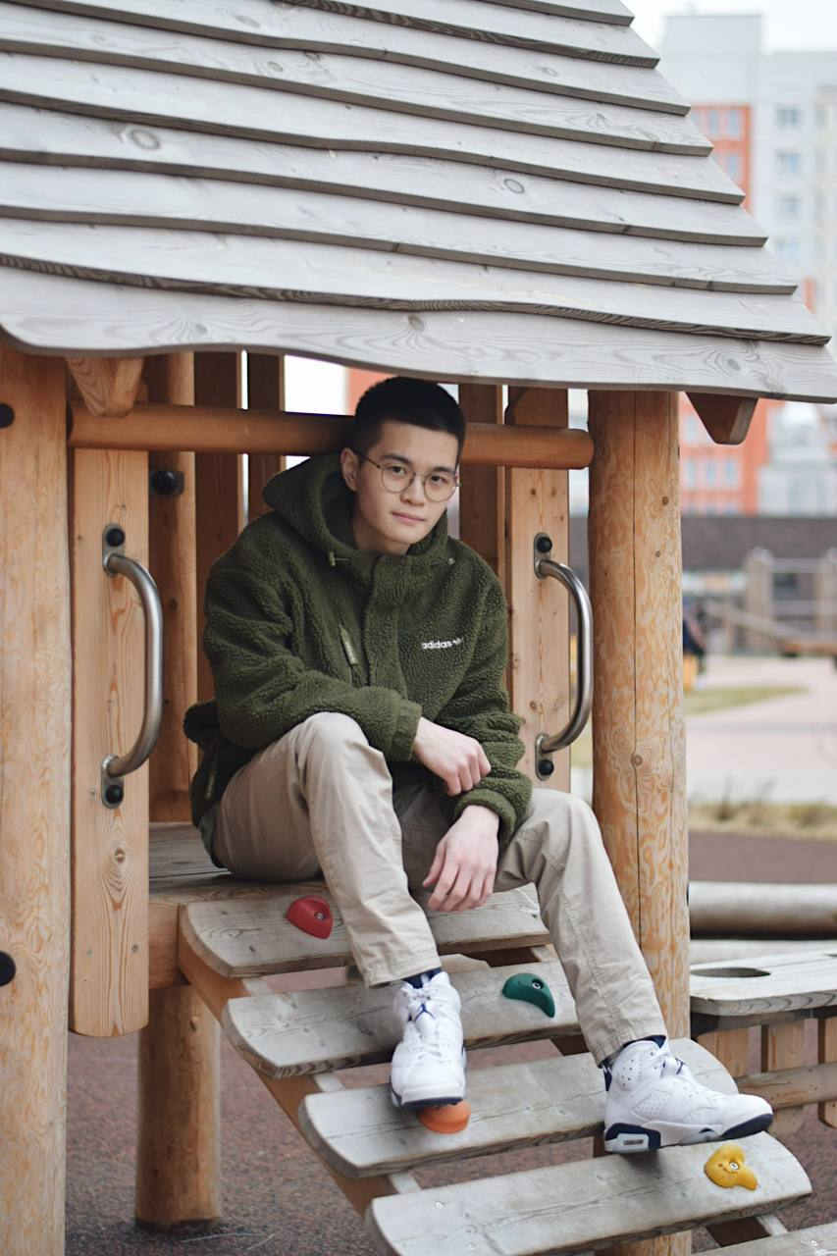
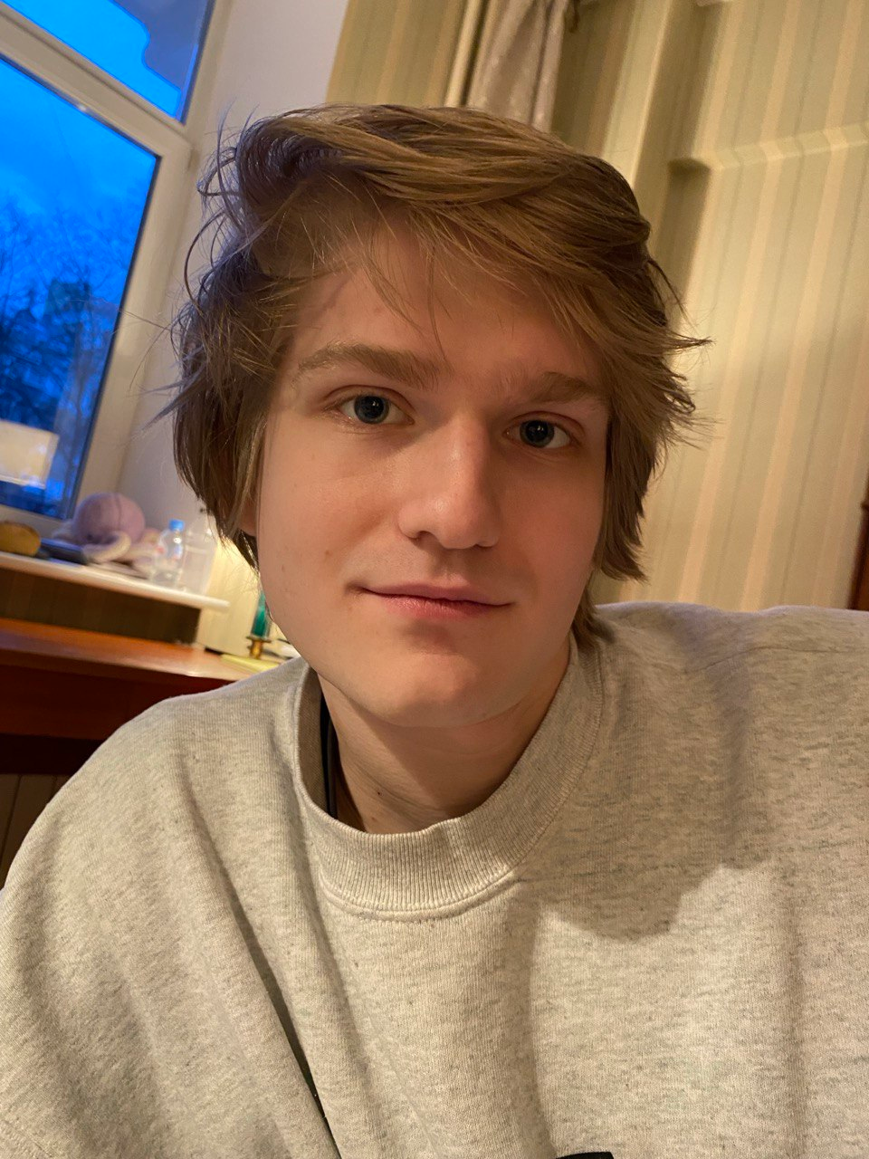
Команда
Бадаев Аюка Мергенович
Кураев Вячеслав Федорович
Менеджер
Специалист

Slide 8


Контакты
+7 925 494 84 08 – Бадаев А.М.
+7 999 823 18 59 – Кураев В.Ф.
Badaevayuka@mail.ru
Vicheslav.kuraev@gmail.com

